Slide 1

Ingatlanos program
Készítette : Száraz Bálint Csaba
Csömör Lajos Marcell
Csanálosi Bálint

Slide 2
Feladatok:
Száraz Bálint Csaba: Új ügyfél felvétele, Új ingatlan felvétele, Már eladott ingatlan törlése, Meglévő adatok kiíratása, GitHub.
Csömör Lajos Marcell: A forrásállományok (ingatlanok.txt és ugyfelek.txt) elkészítése, Kiválasztott ügyfélhez ajánlat készítése a választott ingatlanok adataival megfelelő szöveges állományba.
Csanálosi Bálint: Menüsor, Prezentáció, Felhasználói dokumentáció.

Slide 3
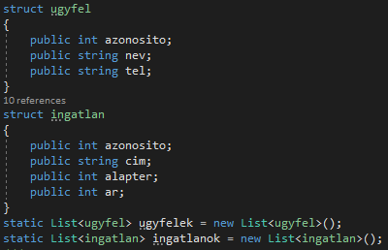
Struktúrák létrehozása

Slide 4
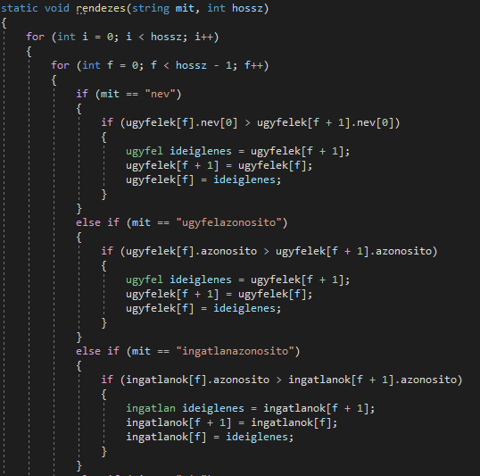
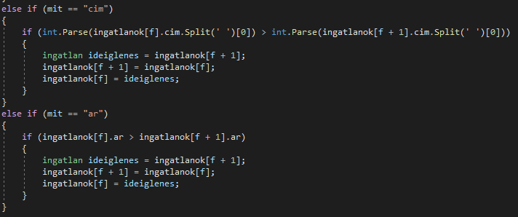
Ügyfelek, ingatlanok kiíratásának rendezése

Slide 5
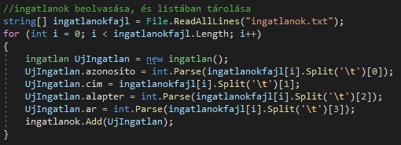
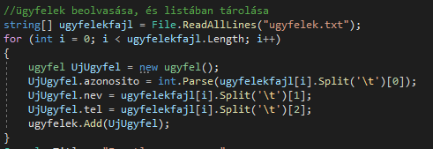
Tömbök, listák létrehozása ,feltöltése

Slide 6
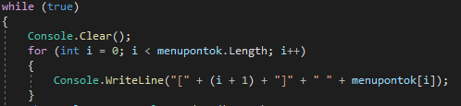
Menüsor létrehozása

Slide 7
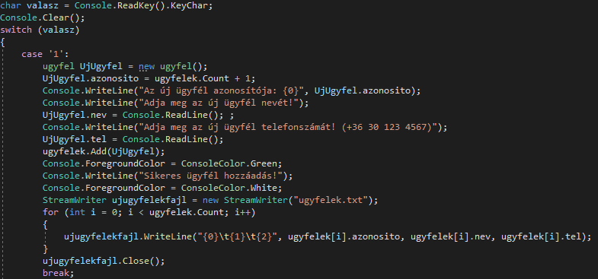
Új ügyfél felvétele

Slide 8
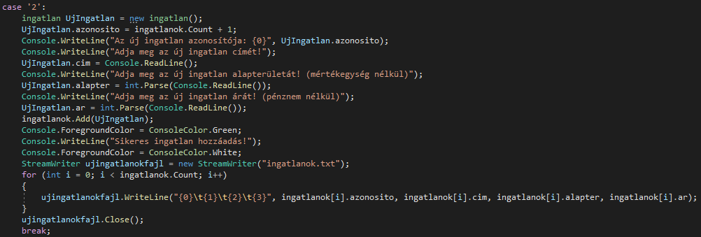
Új ingatlan felvétele

Slide 9
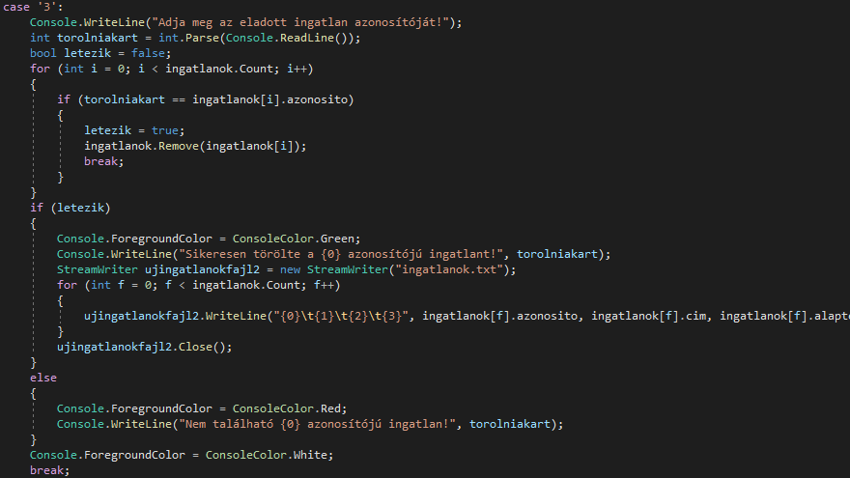
Már eladott ingatlan törlése

Slide 10
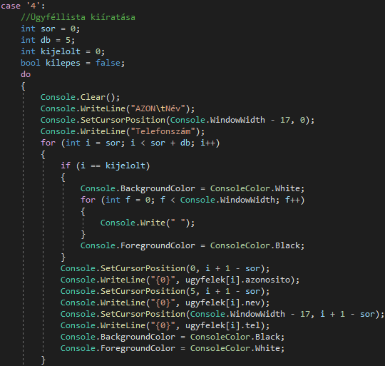
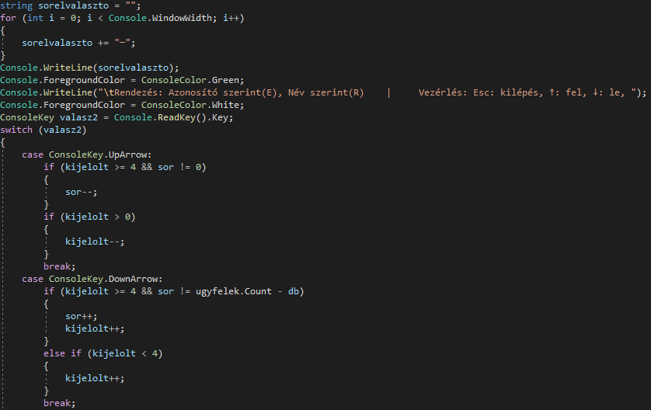
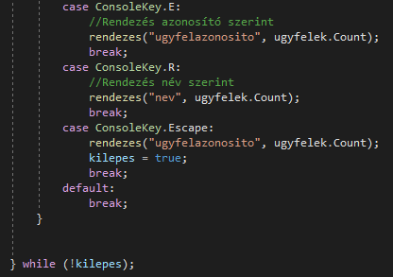
Ügyfelek kiíratása

Slide 11
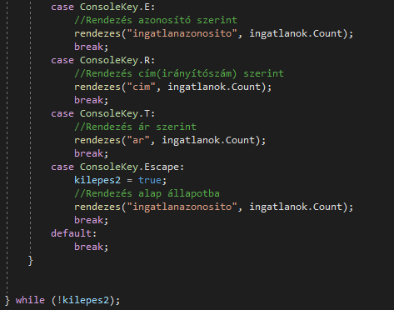
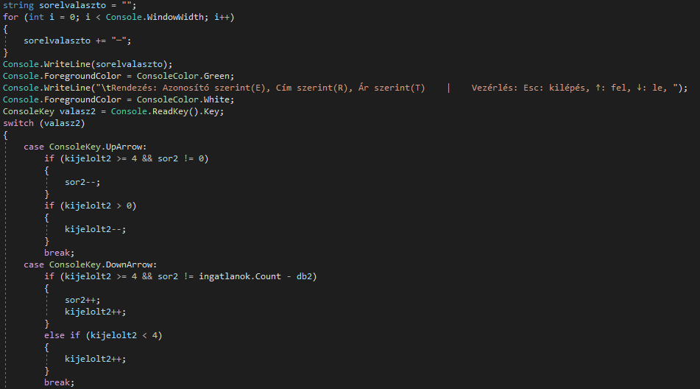
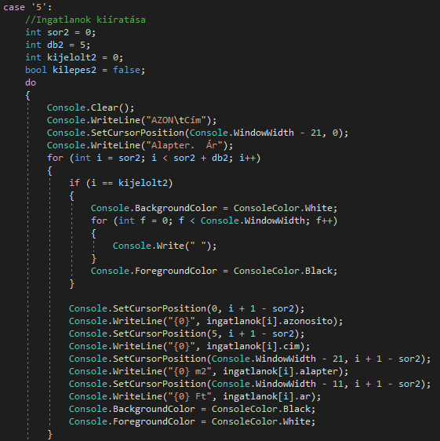
Ingatlanok kiíratása

Slide 12
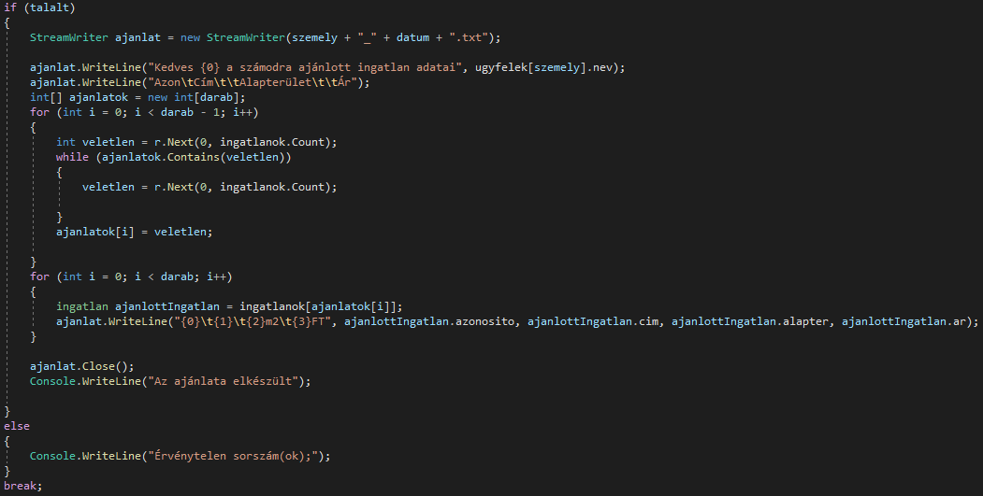
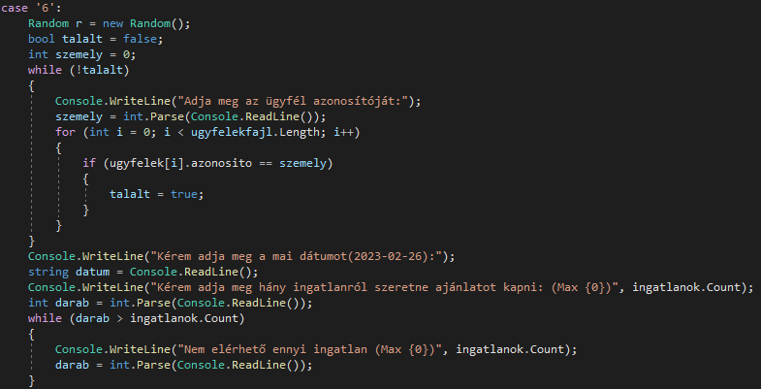
Ajánlat kérése

Slide 13
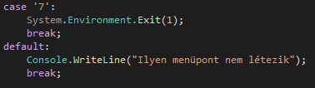
Kilépés a programból

Slide 14
Köszönjük a figyelmet!

